Slide 1
Оценка повторяемости экспериментальных данных, получаемых при скретч-тесте полимерного эпоксидного покрытия
Д.А. Коновалов, И.А. Веретенникова, Е.О. Смирнова
Институт машиноведения УрО РАН, г. Екатеринбург
Цель - качественная и количественная оценка царапин для одного и того же покрытия, нанесенного на алюминиевые и стальные подложки, и статистический анализ полученных результатов.
Покрытие - компаунд на основе однокомпонентного эпоксидного клея ЭТП-2 горячего отверждения, разработанного в Институте органического синтеза им. И.Я. Постовского УрО РАН.
Материал подложки – сталь Ст3 (шероховатость Ra=0.01) и алюминиевый сплав АМг6 (Ra=0.035).
Скретч-тест – с помощью машины Zwick/Roell Z2.5 со столиком для перемещения образца в горизонтальной плоскости. Наконечник Роквелла с радиусом скругления вершины 200 мкм. Эксперимент проводили до момента касания индентором материала подложки.

Slide 2
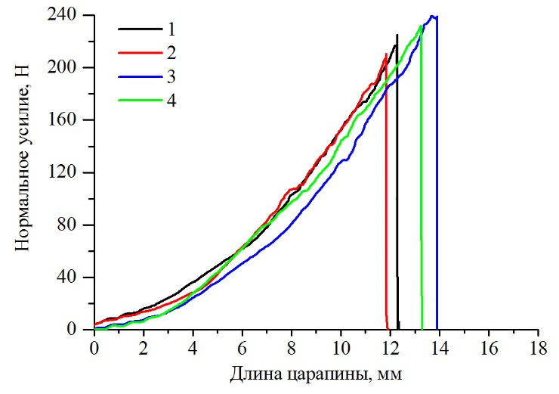
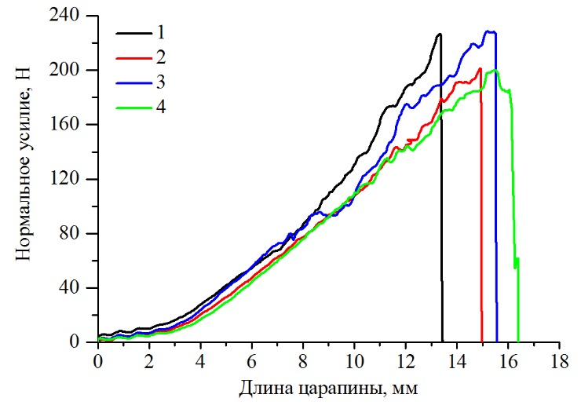
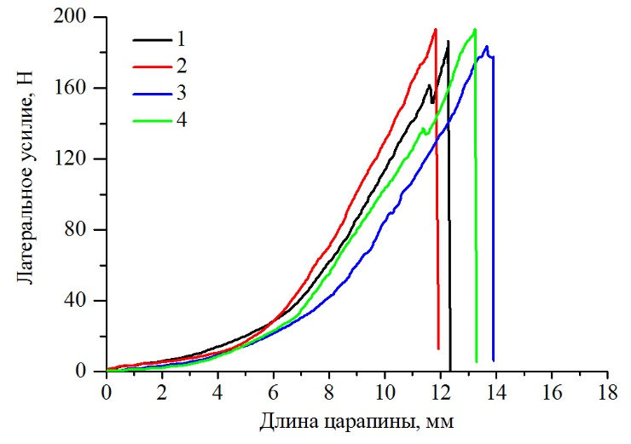
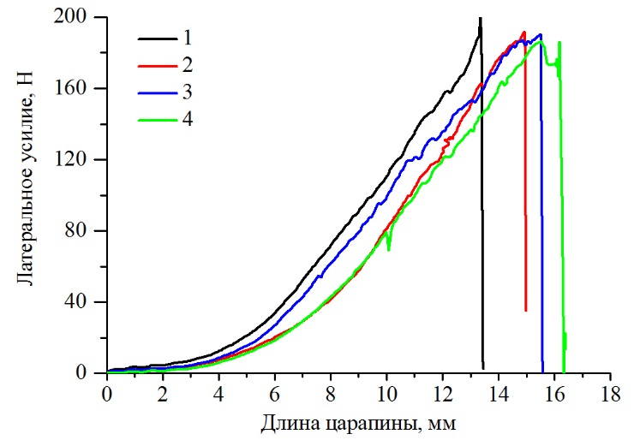
Результаты эксперимента
Фотография царапин
Сталь Ст3
АМг6
Диаграммы царапания для стали Ст3
Диаграммы царапания для сплава АМг6

Slide 3
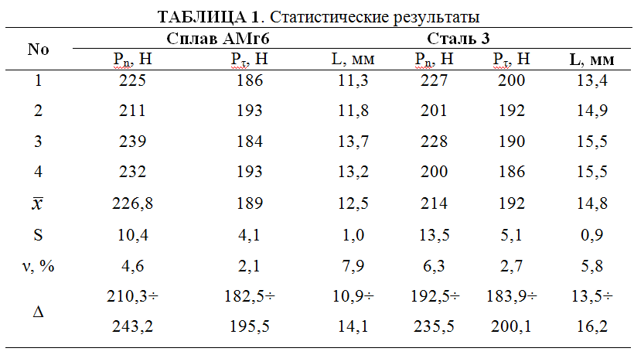
Статистический расчет для максимальных усилий
Среднеквадратическое отклонение
Коэффициент вариации
Доверительный интервал
где t_{s} – критерий Стьюдента, для четырех экспериментов равный 3,1824 при уровне значимости 0.05.
Статистический анализ проведенных испытаний показал, что метод царапания позволяет получать результаты с достаточной повторяемостью для определения характеристик адгезионной прочности эпоксидных покрытий как на стальных, так и на алюминиевых поверхностях.

